Slide 1


JutJubic
KONZISTENTNOST PREGLEDA NA REPLIKAMA
uz pomoć CRDT struktura
IVAN RADOVANOVIĆ
MILICA SAVIĆ
DAVID TOTH

Slide 2
JUTJUBIC
UVOD
Problem: Nekonzistentan broj pregleda na više replika
TRENUTNI PRISTUP
CRDT PRISTUP
Centralna baza ili lock (transakcija)
Mogući lost update problemi
Potrebna jaka sinhronizacija
Čitav sistem nedostupan nakon pada centralne kompononte
Lokalno povećanje brojača po replici
Bez konflikata pri spajanju
Eventualna konzistentnost sistema
Visoka dostupnost servisa
Cilj Zadatka: Implementirati podršku za održavanje konzistentnosti brojača pregleda na više replika koristeći CRDT strukturu G-counter.

Slide 3


JUTJUBIC
UVOD
ŠTA JE CRDT?
CRDT (Conflict-free Replicated Data Type) je struktura podataka koja omogućava rad sa replikovanim podacima u distribuiranim sistemima tako da sve replike konvergiraju ka istom stanju, bez centralne koordinacije i zaključavanja, čak i uz paralelne izmene i kašnjenje poruka.
CRDT Strukture
G-COUNTER
PN-COUNTER
OBSERVED-REMOVE SET
SEQUENCE CRDT

Slide 4
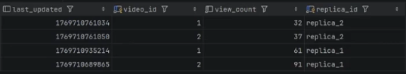
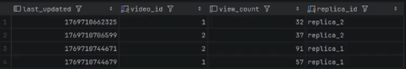
JUTJUBIC
METODOLOGIJE
ARHITEKTURA REPLIKA
Fizička izolacija podataka: Svaka instanca servisa mapirana je na jedinstvenu tabelu, čime je eliminisana deljena memorija i race conditions.
Visoka otpornost: Sistem nema "Single Point of Failure" – ako jedna baza ili replika postanu nedostupne, ostale nesmetano nastavljaju sa radom.
Lokalna modifikacija, globalna sinhronizacija: Inkrementacija brojača je lokalna operacija (bez mrežnog kašnjenja), dok se globalno stanje postiže kroz background sync procese.
VIDEO_VIEW_CRDT_REPLICA1
PORT = 8081
VIDEO_VIEW_CRDT_REPLICA2
PORT = 8082

Slide 5
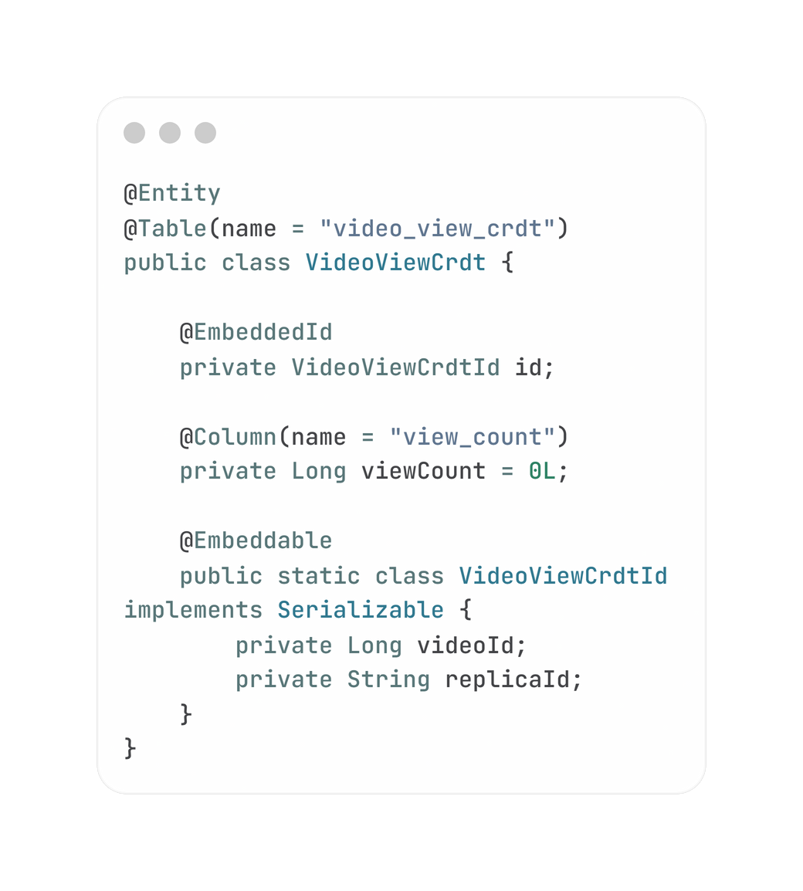
JUTJUBIC
METODOLOGIJE
G-COUNTER I SKALABILNOST
G-Counter entitet: Implementirana CRDT struktura sa kompozitnim primarnim ključem (Video ID, Replica ID) koja osigurava nezavisno brojanje na svakom čvoru.
Automatsko mapiranje: Korišćen PhysicalNamingStrategy koji presreće Hibernate upite i dinamički usmerava repliku na njenu specifičnu tabelu.
Horizontalna skalabilnost: Sistem podržava N replika. Dodavanje novog čvora zahteva samo definisanje novog replica.id parametra, bez ikakvih izmena u izvornom kodu.

Slide 6
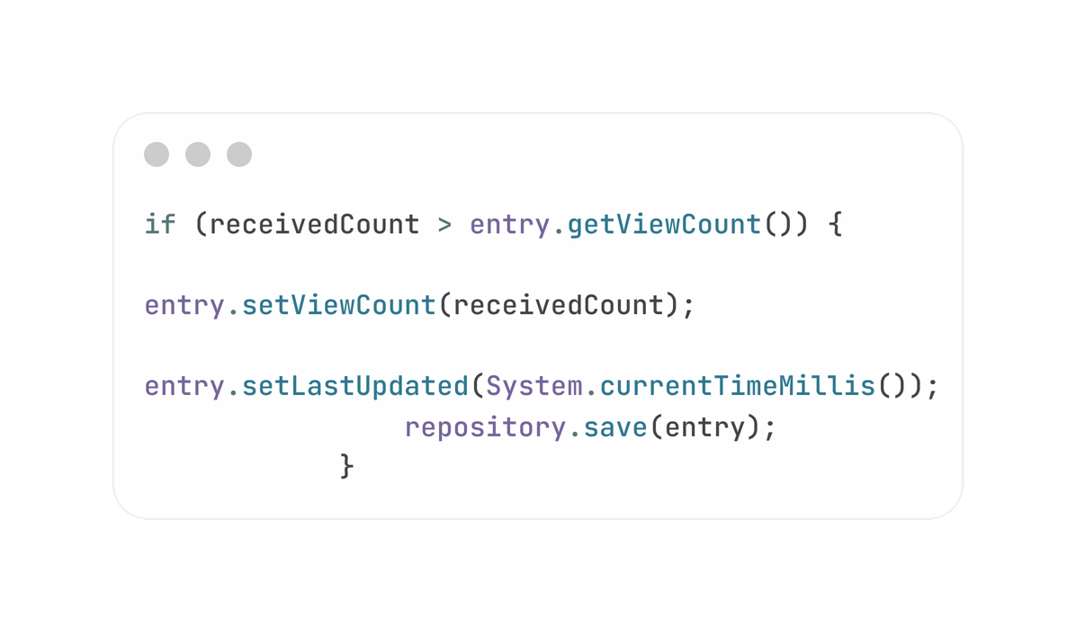
JUTJUBIC
METODOLOGIJE
MERGE I KONZISTENTNOST
Logika spajanja: Koristi se max operacija - sistem uvek bira najveći broj koji je primio. Tako osiguravamo da brojač može samo da raste.
Otpornost na duple poruke: Čak i ako ista informacija o broju pregleda stigne više puta, rezultat ostaje isti (idempotentnost).
Konačna usklađenost: Replike se polako "sustignu" i na kraju sve pokazuju isti broj pregleda (Eventual Consistency).
Razlog ovakvog pristupa: Vise cenimo brzinu i dostupnost nego vremensku tacnost brojaca pregleda

Slide 7




JUTJUBIC
METODOLOGIJE
STRATEGIJA KOMUNIKACIJE
PERIODIČNA
NAKON MODIFIKACIJE
NA ZAHTEV
+ Manji pritisak na sistem
- Podaci mogu kasniti(stale podaci) + moguće preopterećenje
+ Relativno real-time podaci
- Konstantno preopterećen sistem
+ Ograničeno i kontrolisano učitavanje
- Najsporiji zbog real-time čekanja usera
OPTIMALNO?

Slide 8
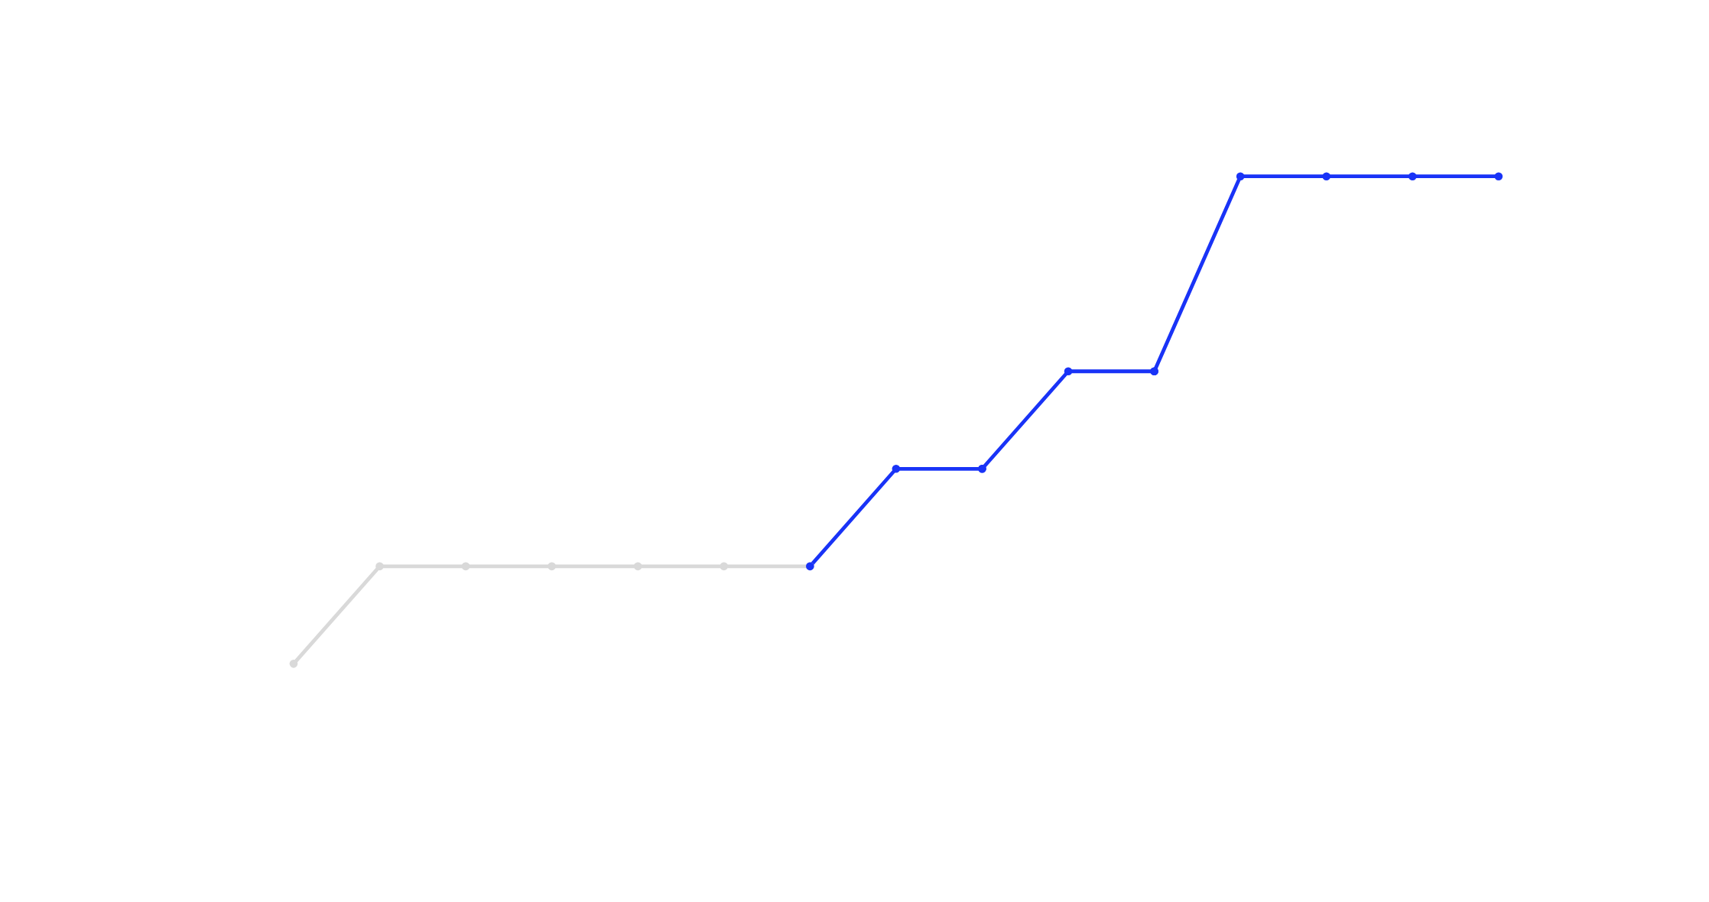


JUTJUBIC
METODOLOGIJE
Pragom Definisana Sinhronizacija u Dve Faze
+
Pozadinska Vrememenski Zadata Sinhronizacija
+
Sinhronizacija na Zahtev
HIBRIDNI PRISTUP
REĐI SYNC NAKON PRAGA
OPTIMALNO
INTENZIVAN SYNC U RANOJ FAZI

Slide 9
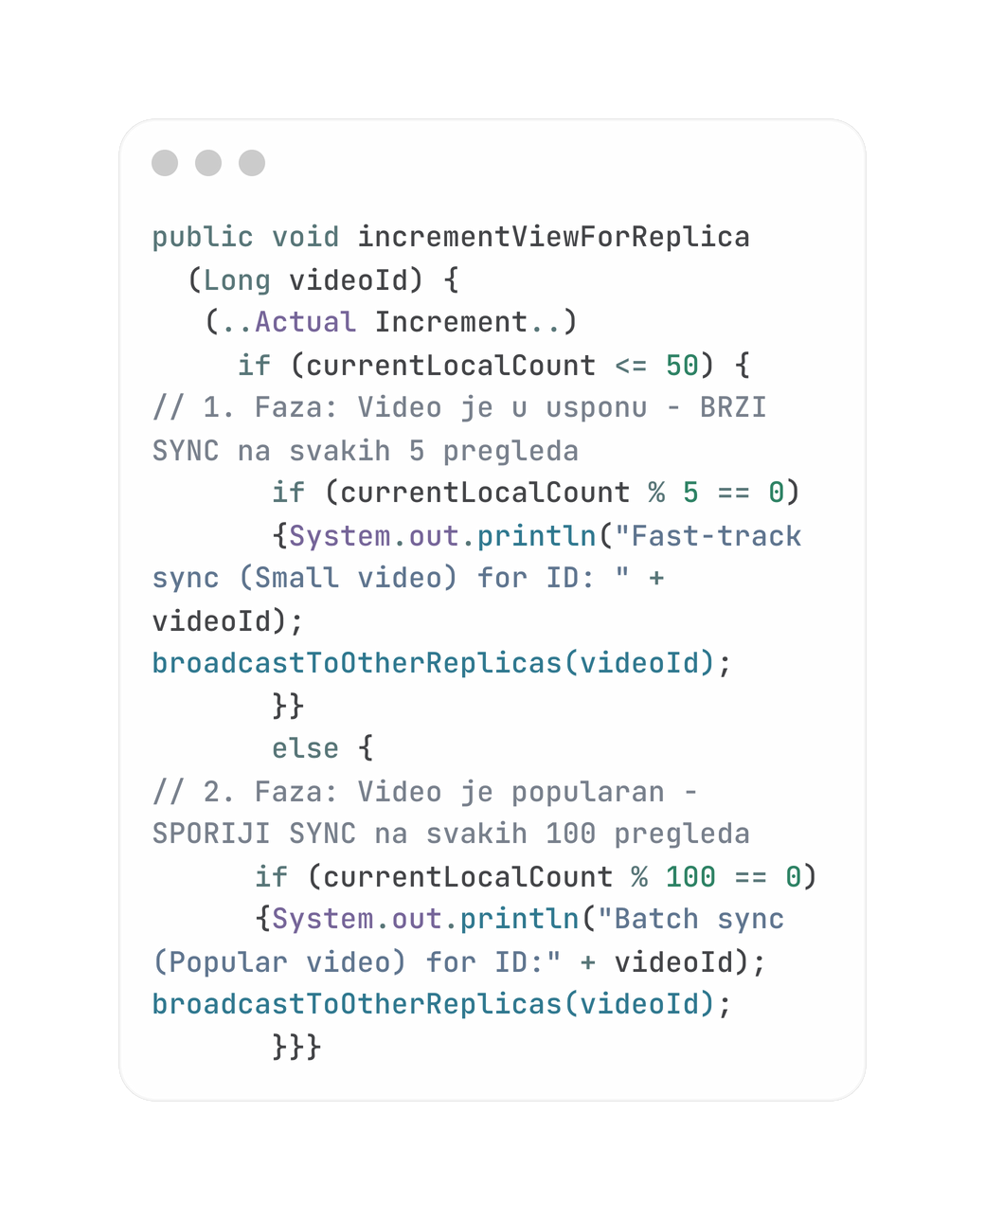

JUTJUBIC
METODOLOGIJE
HIBRIDNI PRISTUP
Sinhronizacija je adaptivna i bazirana na pragu broja pregleda:
do 50 pregleda radi se brzi sync na svakih 5 pregleda
nakon prelaska praga sporiji sync na svakih 100 pregleda

Slide 10
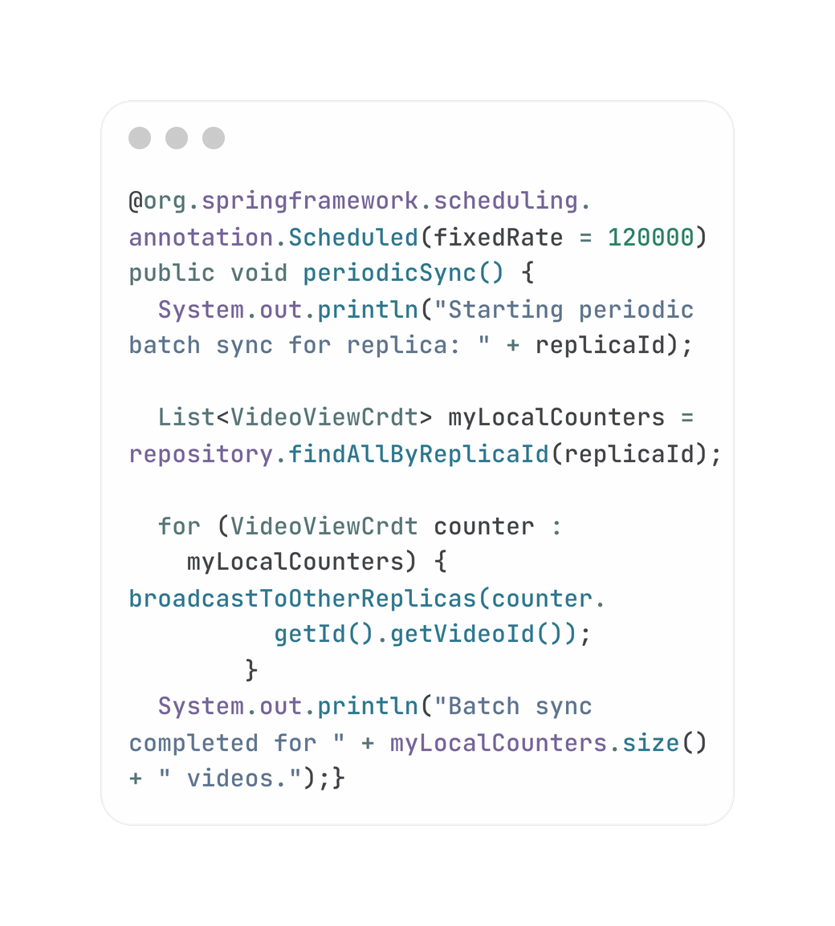
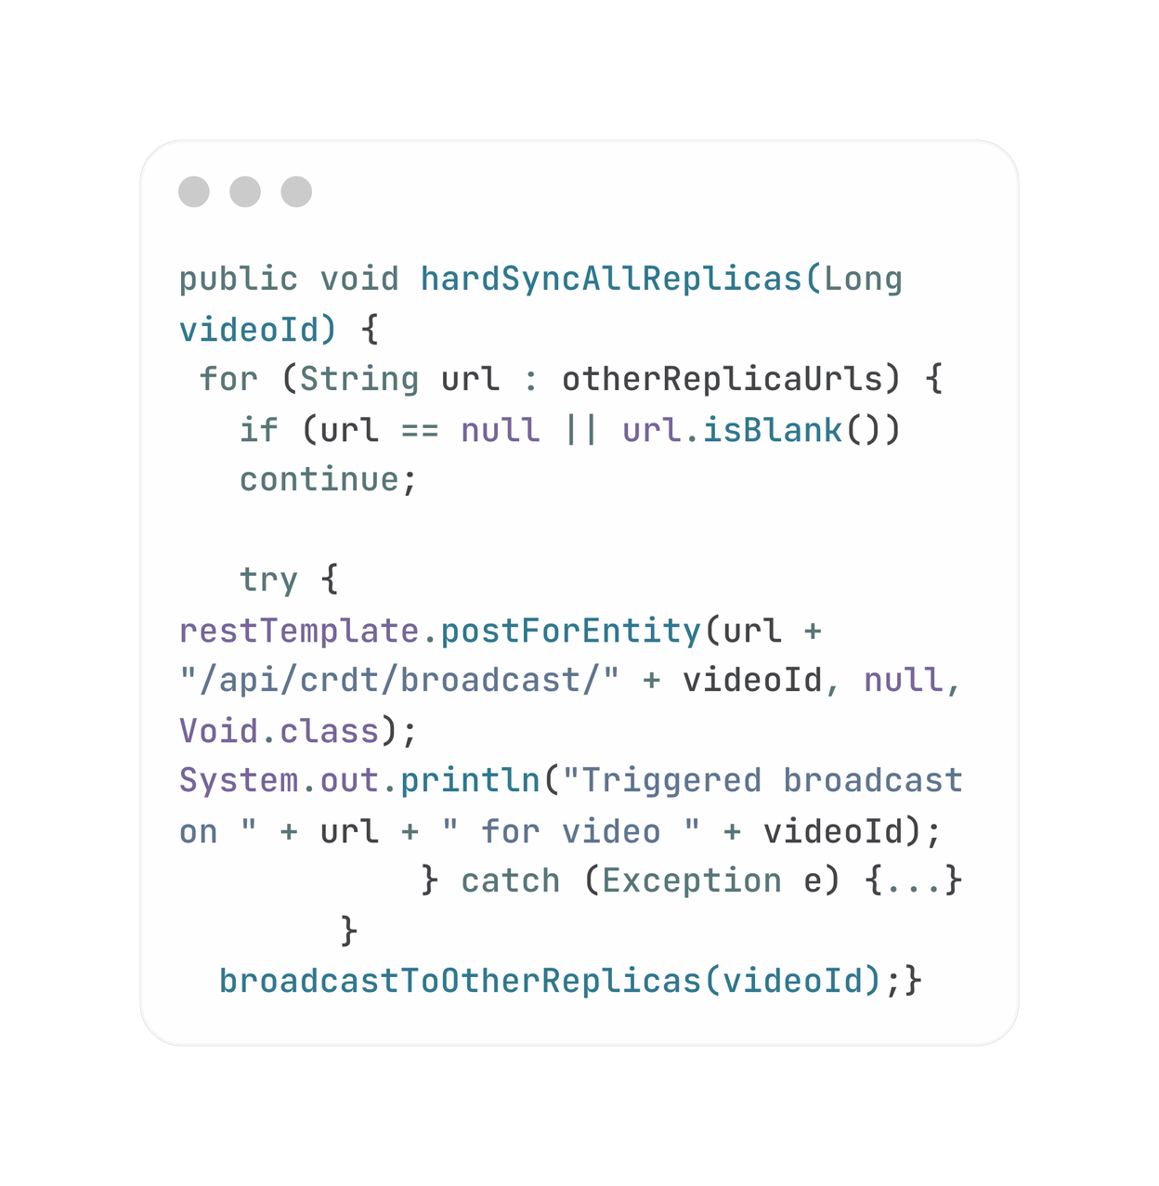
JUTJUBIC
METODOLOGIJE
Periodični sync je vremenski baziran i izvršava se u pozadini:
na svakih 2 minuta pokreće se batch sinhronizacija
replika sinhronizuje sve svoje lokalne brojače za sve video zapise
On-demand sync je korisnički/ručno pokrenut:
sinhronizacija se izvršava samo kada je eksplicitno zatražena
koristi se za brzo usklađivanje bez čekanja na sledeći periodični ciklus

Slide 11
JUTJUBIC
DEMO

Slide 12
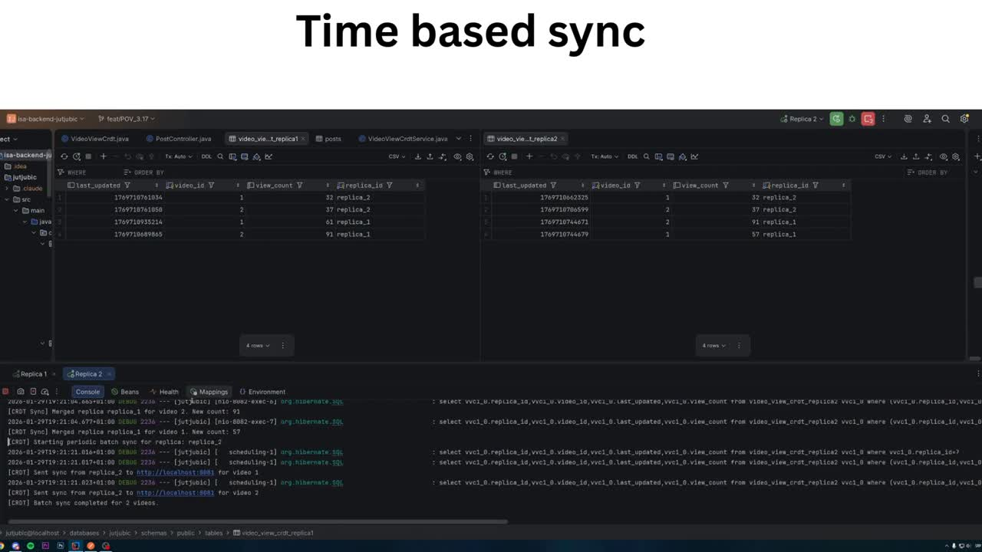

Slide 13
JUTJUBIC
DISKUSIJA
BROJAČ LAJKOVA PO VIDEU
Lajkovi stižu na različite replike i PN-Counter bi omogućavao da se vrednost sabere i kad postoje decrementi (unlike).
REAL-TIME ČET TOKOM STREAMING-A
Poruke mogu stići paralelno sa više replika pa bi Sequence CRDT obezbeđivao da svi završe sa istim redosledom poruka čak i uz konkurentna ubacivanja.
SKUP KORISNIKA KOJI SU LAJKOVALI VIDEO
OR-Set bi rešio konflikte kada se add/remove like dogode na različitim replikama/različitim redosledom bez centralnog lock-a.

Slide 14

JutJubic
HVALA NA PAŽNJI!
💡Pitanja?
MILICA SAVIĆ

